Slide 1

JSON & CSV
JS程式教學課程

Slide 2
Table of contents
01
02
03
04
基礎概念介紹
程式處理CSV檔需求
實作
小試身手

Slide 3

01
基礎概念介紹
什麼是JSON和CSV？

Slide 4
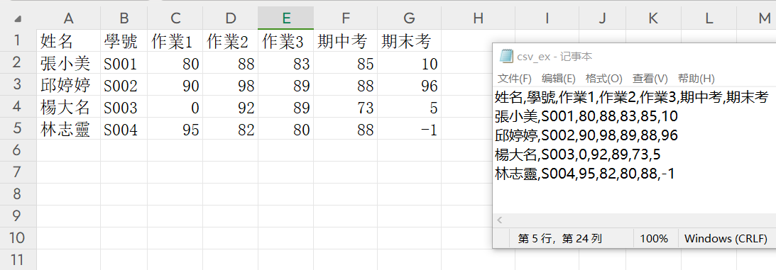
CSV (逗號分隔值)
CSV是一種常見的文本格式，用於存儲和傳輸表格數據。
CSV檔由多行數據組成，每行表示一個記錄，字段之間通過逗號或其他分隔符號（如分號或跳位字元）分隔。
CSV檔通常在電子表格軟體（如Microsoft Excel或Google Sheets）中創建和編輯，並經常用於數據導入導出和數據交換。

Slide 5
CSV 和 Excel 的區別
文件類型 | 數據結構 | 功能 | 應用場景 | 文件大小 | 適用平台
CSV | 文本 | 簡單的數據交換 | 數據導入導出、數據交換和數據存儲 | 小，傳輸處理速度快 | 不同的操作系統和軟體中輕鬆打開和編輯
Excel | 表格 | 功能豐富，可以進行複雜的數據處理和分析 | 財務報表、數據分析、圖表製作等 | 大，包含額外的格式資訊和功能 | 需要Microsoft Excel或其他支援其格式的軟體才能打開和編輯

Slide 6
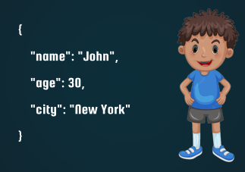
JSON
JSON是一種數據交換格式，以文本形式表示數據，易於人類閱讀和編寫，也易於機器解析和生成。
JSON 是 key-value pair 與 Array(陣列) 這兩種基礎結構組合而成的資料。
Key value pair: 成對的大括號{} 可包含多個 key / value 組合。
Key value 以冒號隔開 ‘:’。以逗號 ‘,’ 區隔下一組資料。

Slide 7

02
程式處理CSV檔需求
為什麼要學習處理CSV檔？

Slide 8
CSV 範例
可在 CSV 檔第一列定義各欄位名稱
上述範例每一列是一位同學的成績資料
每列資料包含姓名、學號、三次作業、期中考、期末考七欄資料，資料間以逗號隔開
每列資料結束會換行

Slide 9

程式需求
雖然許多應用軟體可處理 CSV 檔，但現行套件大多為通用軟體，功能眾多，但針對某資料處理時，常須不少設定及操作步驟。
另外，現行套件跨系統整合機制不佳。常造成操作不便及資料處理過程出錯。
自行撰寫程式，可進一步將資料處理流程自動化，減輕使用者操控多套使用軟體的負擔，又可避免輸入或手動匯入匯出資料的錯誤
CSV 匯入 excel 需多個步驟才能算出同學學期總成績
在 excel 計算出總成績後，尚須在學校成績系統登入
學習平台可輸出定義清楚之結構化資料(如 CSV 檔)，成績計算程式自動讀取 CSV 檔，老師在程式介面調整成績比例參數，程式自動計算總成績，並匯入學校成績紀錄系統

Slide 10
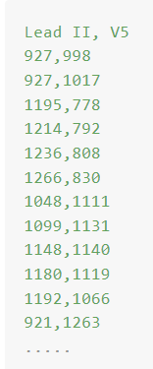

CSV 檔種類
Type a：每一列是一筆資料，不同行記錄不同欄位屬性的資料（如上成績資料範例）
Type b：
每一行是一筆序列資料，如心電圖、腦波、或動作紀錄，如下 ECG 節錄範例
上列資料第一行是 ECG(心電圖) Lead II,第一行 ECG Lead V2，兩個導程的資料。
上述範例是 ECG 訊號(電壓訊號，範圍 -5 mv 到 5mv(需確認) )經放大、類比轉數位(11 bit)的結果。
許多訊號如腦波、IMU 動作紀錄等，也可記錄成類似的時間序列。

Slide 11

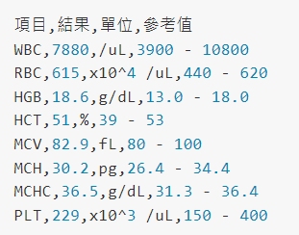
CSV 檔種類
Type c：每一列是一筆資料，但不同列記錄不同屬性的資料。結果數值固定記錄某一行，並由其他行紀錄其屬性（如下範例）
註: 上述範例， Type a 每一列分屬不同人的資料。Type b,c 之 CSV 檔皆為單一病人的資料。

Slide 12

CSV 檔不足之處
CSV 檔當中並沒有欄位詳細說明。
若要洽當處理系統輸出的資料，我們需要清楚記錄輸出檔案規格、處理需求。例如:
程式看不懂中文(也看不懂英文)
CSV 檔並無紀錄資料代表的意義及處理要求
例如我們須再告訴總成績計算程式，作業、期中、期末成績在總成績所占的百分比，才能算出總成績。
另外，範例中林志靈期末成績為 -1， -1 在成績紀錄代表的意義需額外說明(如 -1代表沒交作業或沒來考試)

Slide 13

CSV 檔不足之處
期中考
國文
期末考
CSV 難以記錄樹狀結構的資料。
例如:
一筆訂單，包含買家、賣家、訂貨時間、及多筆的商品及數量資訊。若 CSV 檔同一列表示一筆訂單，同一列當中要記錄多筆商品並不方便(因訂單中商品項目不固定)
同樣地，我們可用 CSV 檔紀錄一個班級每位同學(一位同學一筆資料)的各科總成績。但在此 CSV 檔中，若要再紀錄每科小考、作業、期中、期末成績，則欄位將變得眾多，且各科考試作業數量不固定，不易在同一列中記錄
小考1
英文
小考2
期中考
小考3
期末考
數學
綜合測試

Slide 14


CSV to FHIR
若以清楚定義之 JSON 互通資訊(如 FHIR JSON)，將有利於系統之整合及資料分析
FHIR 定義的許多 resources ，每個 resource 中每個欄位的用途及資料型態皆有清楚定義。可配合許多應用情境(不限於健康醫療)，明確規範資料輸出規格，以利跨系統整合應用

Slide 15


CSV to FHIR
如上 ECG 範例，可基於 FHIR observation resources，進一步規範 12 導程心電圖輸出之 observation 規範，以此輸出 FHIR 12 lead ECG
又如上述成績 CSV 檔範例，當中每位同學每個作業或考試的紀錄，皆可用一個 FHIR obervation 紀錄
–- observation 可記錄受測者(subject)、給分老師(performer)、參考的作業及答題結果(derivedFrom)、所得分數( valueQuantity)或成績等第(valueCodeableConcept)
檢驗結果範例中，每一列也可用一 FHIR observation 紀錄
–- 這些 observations 參考到同一病人(subject)、同一個檢驗單位或人員

Slide 16

03
實作
動動手寫程式

Slide 17

CSV Text TO JSON
Input：CSV格式文本 Output：JSON格式字串
自行輸入CSV文本數據
CSVToJson
獲得JSON格式字串
顯示於網頁上

Slide 18
CSV File TO JSON
Input：CSV格式檔案 Output：JSON格式字串
打開已有的CSV檔案
程式讀取檔案內容
CSVToJson
顯示於網頁上
獲得JSON格式字串
handleFile

Slide 19
CSV File TO FHIR
Input：CSV格式檔案 Output：FHIR格式字串
（相應FHIR格式需要根據需求變更）
打開FHIR格式的CSV檔案
程式讀取檔案內容
CSVToFHIR
顯示於網頁上
獲得JSON格式字串
handleFile

Slide 20

03
小試身手
自己試試看！

Slide 21
請在【csvex3】檔案中新增一筆資料
嘗試用【input_csv_fhir】打開
看看是否能在網頁上找到自己新增的資料

Slide 22

Thanks!

